Slide 1
Uso de Git
Enmanuel Magallanes

Slide 2
Repositorio Local
Repositorio Remoto
El repositorio local es en pocas palabras es su computador en donde se hacen los cambios en los archivos del proyecto y estos van cambiando el tiempo. Los cambios en este repositorio no se verá reflejado por los demás integrantes del proyecto.
El repositorio remoto es un lugar en la nube donde el código está versionado. Este es el proyecto que se ve en la página de github o BitBucket. Los cambios en este repositorio se ve reflejado para todos los participantes.

Slide 3
Stage area
¿Cómo funciona?
El stage area es un apartado del repositorio remoto donde se deben añadir los archivos que se quieran subir al repositorio local. Para poder subir un archivo al repositorio local primero debe pasar por el stage area.
Cuando un repositorio es iniciado se crea una carpeta ‘.git’ donde se encuentran los registros de versiones de los archivos. Esto se debe de sincronizar entre el repositorio local y el repositorio remoto.

Slide 4
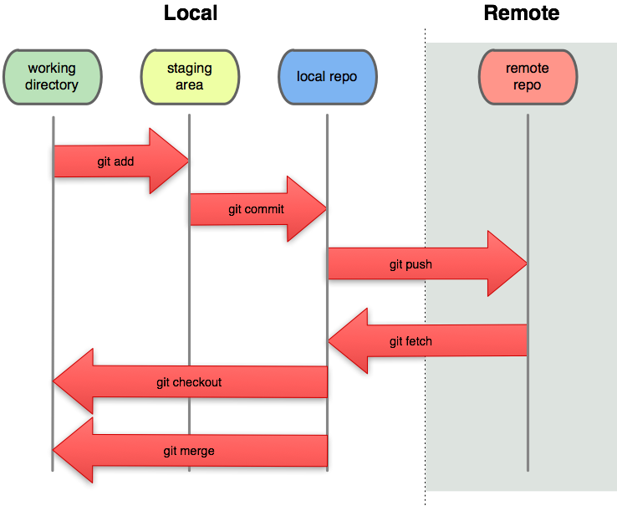
Diagrama
Local
Remoto
Para la sincronización de los archivos se deben pasar los archivos del directorio al stage area a través del comando git add, en este comando se deben poner los archivos que se van a añadir. Luego se realiza un commit para subir los archivos al repositorio local con git commit. Finalmente se suben los archivos con git push al repositorio remoto.

Slide 5
Conflictos comunes
MERGE A veces cuando estamos en un proyecto trabajamos sobre un mismo archivo y cuando hacemos push puede que no tengamos actualizado nuestro repositorio local lo que nos daría un error por tener un versión atrasada del repositorio remoto. Este problema se puede solucionar descargando los datos del repositorio remoto a través de git pull, sin embargo nuestros archivos se verán modificados para resolver esto se presentan unos pasos a detalle la siguiente presentación:
https://drive.google.com/open?id=1Ui1D1NArvI0FyLEvqXf9yU64BuFS82Rs

Slide 6
Ramas en Git
En git para evitar ciertos conflictos se crean ramas de trabajo, esto haría el trabajo entre participantes mucho más sencillo.
Las ramas se manejan a través del comando checkout, por defecto git tiene una rama que es la rama master, en donde se deberían tener el resultado final del proyecto.
Los pasos para crear una rama son los siguientes:
Create a new branch: git checkout -b nombre_rama_nueva
Edit, add and commit your files.
Push your branch to the remote repository: git push -u origin nombre_rama_nueva

Slide 7
Comandos de Git
git clone [URL:HTTP] --------------------------->
git status ------------------------------------------>
git add [...Archivos] ------------------------------>
git commit -m [comentario] ------------------->
git push -------------------------------------------->
git pull---------------------------------------------->
Clona un repositorio desde un url:http
Te muestra el estado de tu repositorio local
Añade archivos al Stage Area
Subo los archivos del Stage Area al repositorio local añadiendo un comentario entre comillas ‘ ’
Sube los archivos del repositorio local al remoto
Descarga los archivos del repositorio remoto

